Slide 1
火车票价还不够高
http://opinion.hexun.com/2012-04-26/140833772.html

Slide 2
郝劲松 http://news.sina.com.cn/o/2009-01-21/044315064953s.shtml

Slide 3
稀缺
1.稀缺是基本事实
经济物品的稀缺并不意味着它是稀少的，而是指它不可以免费得到。只要一样东西不能仅仅根据需要获得，它就是稀缺的。
1.你想要的东西别人也想要
2.人的需求在不断提升（馒头，肉，酒，艺术，电影，话剧）
2.稀缺含义宽广
空气 ： “清新的空气”
阳光 ：“太阳能”
土地：“地理位置”
3.人类的需求永无止境
1.高血压药

Slide 4
选择和歧视
1.歧视不可避免
稀缺 ----- 选择 ----标准 ---- 区别对待 ---- 歧视
1.资源有限，铅笔
2.时间有限， 看电影
3.金钱有限，王菲，张学友

Slide 5
寻租
无谓的损失，其他人不能从中得到任何好处的付出

Slide 6
竞争（41）
暴力
一个岛，一百个人，一块面包
智力
文凭，考试
论资排辈
价格
随机

Slide 7
竞争规则的优劣
竞争必有规则
没有那个规则更公平
每种竞争都有成本

Slide 8
许多竞争规则，其他人难以获益

Slide 9
价高者的，社会财富增加
价格竞争
社会的饼越做越大

Slide 10
火车票价格到底高不高
回家难

Slide 11
为什么火车票价格不能上涨
价格管制原因（12周问答）
维稳
既得利益者， 学生， 官员
人们无知

Slide 12
火车票是刚需
回家过年的需求是刚性的，意思是不管价格多高，乘客还是要回家过年，所以提价只会让铁路系统多赚钱，而不能降低乘客回家过年的愿望。这是没有学透。向右下倾斜的需求曲线，每个点的弹性都不同，只要价格到位，刚性需求就自然会软化。如果说有些旅客回家过年的需求曲线不是右下倾斜而是垂直的，那么这些旅客就应该不惜一切代价回家，就不会非要等放假才回家，更不会非要坐火车才回家。
这世界上的东西可分成两种：第一种不是必需品，比如说女性的高档化妆品，那这类东西一旦发现供不应求，直接涨价就是了，否则百货商场还不排大队。而另外一种东西那叫刚需，你学经济学的应该懂这个词吧，那是必需品。比如说农民工春节回家的火车票，这个时候你再出馊主意，让涨价。首先是伤天害理嘛，你想农民工弱势群体，一年挣不了多少钱，你这一涨价，多少天就白干。而更重要的是，啥叫刚需？就是这个需求并不因为价格的波动而发生变化，中国人嘛，一年到春节的时候总得回趟家，再高的票价也拦不住他们归家的心。

Slide 13
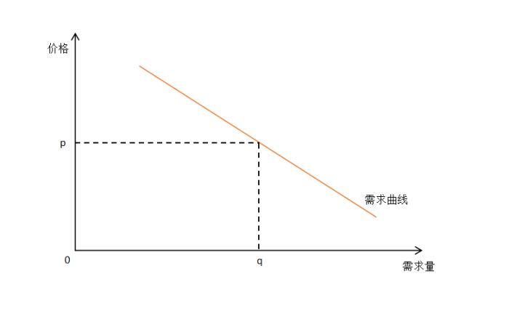
需求第一定律

Slide 14
什么是刚需
没有永远的奢侈品，也没有永远的必需品
所谓的刚需是对市场的干涉产生的，政府该做的是保证市场的自由。
《富兰克林传》我们也做了一期节目，在那期节目当中我就讲了两句话：第一句呢？是挣钱很光荣。第二句呢？是合法做生意挣钱。是我知道的在这个世界上生存的最有尊严的方式。
电影《1942》描述了上个世纪中国的一场大饥荒。这里面就有一个情节，一个小伙子好不容易找到一小包饼干，马上就跑去找他那个心爱的姑娘，说我要不分你一半，你让我亲热一下。你看，人都奄奄待毙了还琢磨这个，他还在肉体的片刻欢愉和自己活下去之间做比较和权衡。很多人都在讲，说人的生命的安全是这个文明的底线，那这可是刚需。
地沟油

Slide 15
火车票(春节回家过年)是刚需还是商品
没有刚需

Slide 16
如何解决火车票购票难得问题
1.实名制使火车票更贵
2.黄牛节省无谓损失
3.放开火车票的价格管制

Slide 17
价格管制

Slide 18
价格的作用（52）
传递稀缺性
指导生产
指导产品分配，饼能做多大，取决于怎么分饼

Slide 19
穷人怎么办
购物券，市场机制

